Slide 1

Ciencia y analítica de datos
Calidad del agua de sitios de monitoreo de aguas subterráneas 2020
Profesor titular: PhD. María de las Paz Rico Fernández
Profesor asistente: Mtro. Roberto Antonio Guevara González
Equipo 36
Marcos Chávez - A01688507 Bernardo Mijangos - A01793654

Slide 2
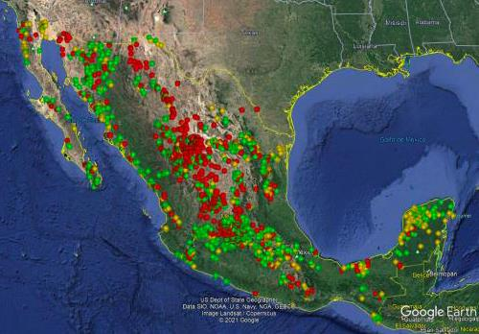
Antecedentes:
Para este reto se selecciono la base de datos con indicadores de la calidad del agua de sitios de monitoreo de aguas subterráneas 2020.
Contiene mediciones de la calidad del agua correspondiente a 1,068 sitios en toda la republica mexicana.
Clasificando la calidad del agua en tres categorías utilizando los colores del semáforo (verde, amarillo y rojo)
http://201.116.60.46/Datos_de_calidad_del_agua_de_5000_sitios_de_monitoreo.zip

Slide 3
OBJETIVOS
Con la base de datos se planteo realizar a cabo las siguientes tareas:
Limpieza de los datos.
Análisis exploratorio de los datos.
Identificación de clusters por ubicación.
Detección de relaciones entre la calidad del agua y ubicación.
Elección de variables significativas para semaforización del sitio.
Aplicación de los modelos de arboles de decisión y bosques aleatorios para la clasificación.
Análisis de resultados.

Slide 4
Limpieza de los datos
Se realizo un análisis detallado de la base de datos se observaron variables de tipo categóricas, numéricas y ordinales.
La mayoría de las variables numéricas contenían datos faltantes, strings y outliers. Se realizo la limpieza de los datos sustituyendo los string por valores numéricos, se toparon los outliers e imputaron los valores nulos.
Con las variables categóricas se imputaron datos faltantes y transformamos a numéricas.

Slide 5
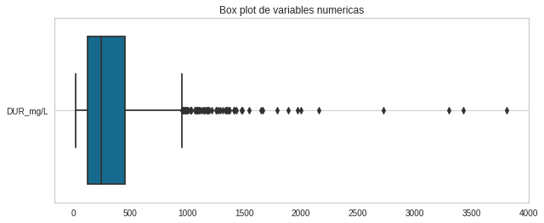
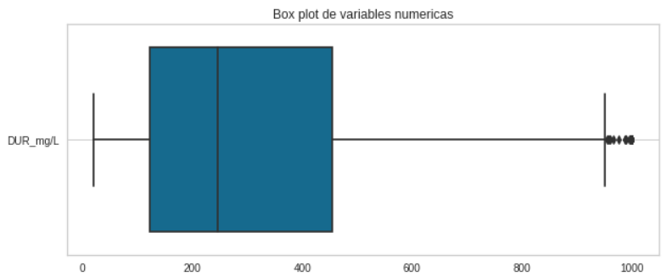
Análisis exploratorio de los datos
Se realizo un análisis detallado de los datos numéricos con las métricas de tendencia central (media, mediana) y de dispersión (varianza y rango intercuartílico). Se identificaron y redujeron la magnitud de los outliers.

Slide 6
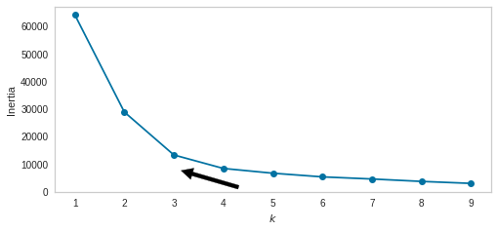
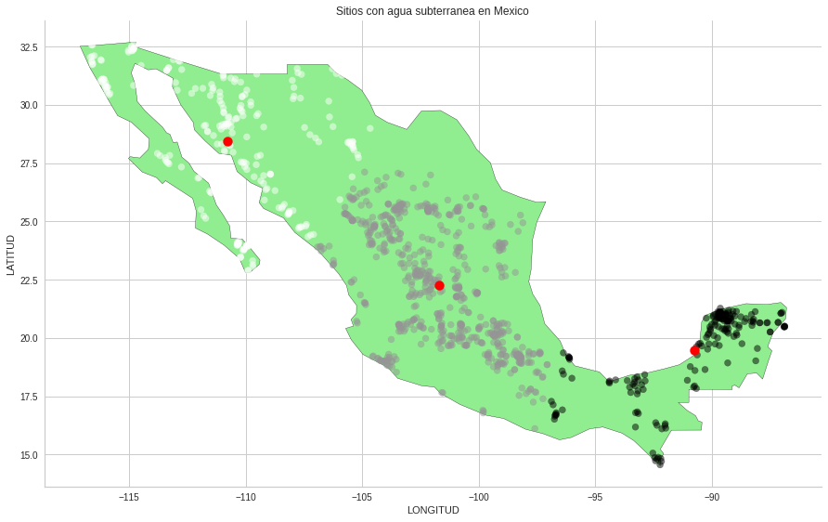
Identificación de clusters por ubicación
Se llevo a cabo una clusterización de los sitios a través de su ubicación geográfica (latitud, longitud) dentro de la republica mexicana.
Se lograron identificar idealmente tres clusters en el norte, centro y sur del país.

Slide 7
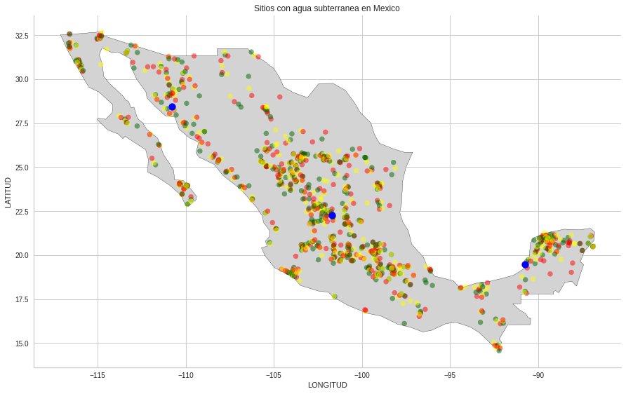
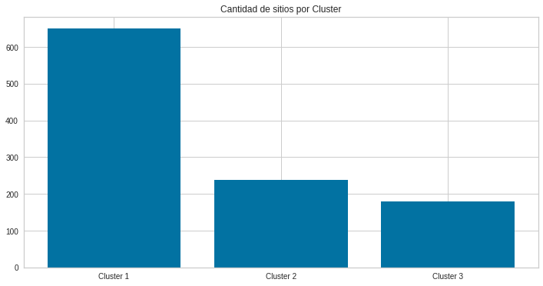
Detección de relaciones entre la calidad del agua y ubicación
Se encontró que el centro del país concentra la mayor cantidad de sitios, sin embargo están clasificados con semáforo rojo (Mala calidad). Mientras que al sur del país hay menos sitios, pero su inmensa mayoría se encuentran en semáforo verde o amarillo (Calidad buena y aceptable) y en el norte del país tiene una proporción equilibrada de sitios de los tres tipos.

Slide 8
Elección de variables significativas y Aplicación de los modelos
Una vez revisada la importancia de las variables con el modelo de bosques aleatorios se decidió trabajar con cinco de ellas que representaban el 73% de la importancia.
Con el modelo de arboles de decisión se logra obtener una precisión del 78% y con el modelo de bosque aleatorio se logra obtener una precisión del 88%

Slide 9
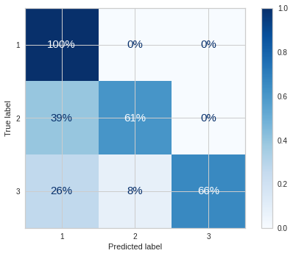
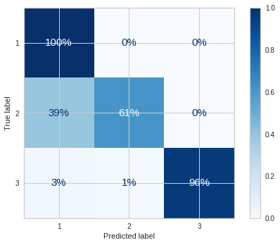
Análisis de resultados
El modelo de bosque aleatorio, en comparación con el modelo de árbol de decisión, mejora las clasificaciones para una de las clases y por ende permite mejorar la precisión de la predicción.
En conclusión bosque aleatorio ofrece un modelo con mejor precisión y mayor equilibrio en sus pronósticos que el de árbol de decisión, por lo que consideramos que su uso es más adecuado para este conjunto de datos.
Árbol de decisión
Bosque aleatorio

Slide 10
Conclusiones
Este ejercicio nos ayudo a aplicar las técnicas de limpieza, exploración y análisis de datos que aprendimos durante el curso.
Adicional a las técnicas de limpiezas y preprocesamientos de datos se utilizaron modelos de aprendizaje no supervisado (k-means) y supervisados (random forest y decision tree) para identificar clusters naturales en los datos y poder obtener las clasificaciones con variables de mayor importancia.
Es relevante comentar la importancia de seguir practicando este tipo de técnicas en la vida diaria para fortalecer los conocimientos adquiridos.
https://github.com/PosgradoMNA/actividades-del-projecto-equipo_36/blob/main/Reto_Aguas_subterraneas_Entrega2.ipynb

